Slide 1
ACOLLIDA SETMANA DEL 29 al 3 de maig

Slide 2
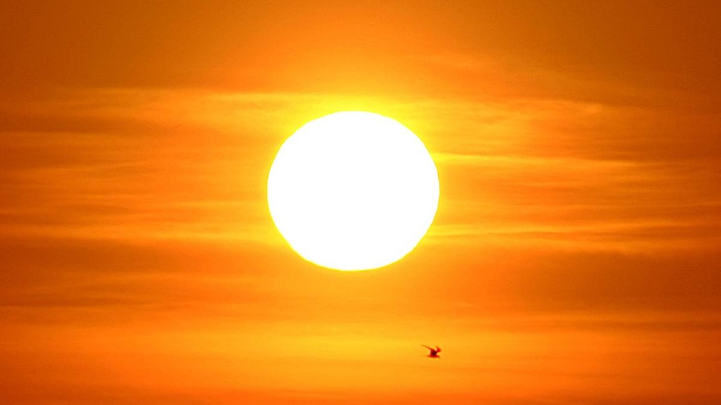
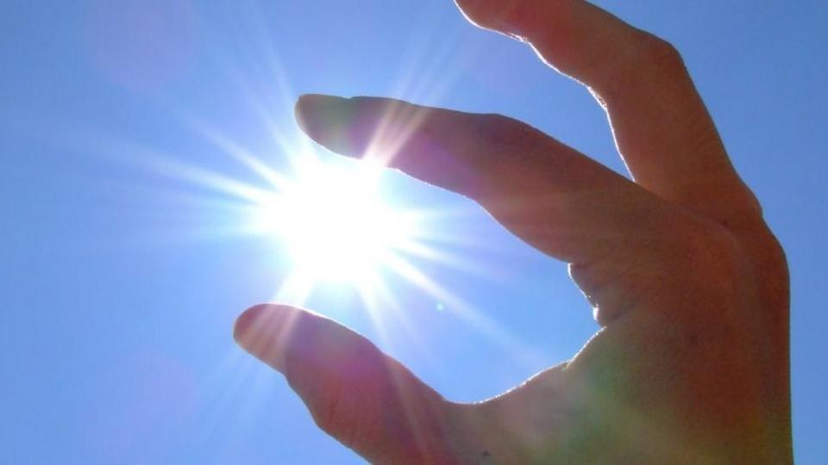
TEMPS DE PASQUA
DILLUNS
SEGUIM CELEBRANT LA PASQUA . Un dels símbols més significatius d’aquest temps és la llum.
Amb el símbol de la llum podem descobrir coses molt importants.
Passeu a la següent diapositiva

Slide 3
LA LLUM ÉS UN REGAL QUE REBEM DE LA NATURA I ENS AJUDA A VEURE-HI BÉ.
DILLUNS
HI HA PERSONES QUE DESPRENEN LLUM. (BONDAT, TENDRESA, ALEGRIA, GENEROSITAT…)
DINS NOSTRE TOTS TENIM LLUM QUE ENS PORTA A FER COSES BONIQUES, BONES.
LA LLUM DEL SOL ENS DÓNA VIDA I FORÇA A NOSALTRES I A LA NATURA.
A la vida és important saber escollir què és millor a cada moment. La llum d’un far ens ajuda a saber el camí.
Quan he necessitat llum a la meva vida?
Quan he pogut ser llum per als altres?
Hi reflexionem en silenci

Slide 4
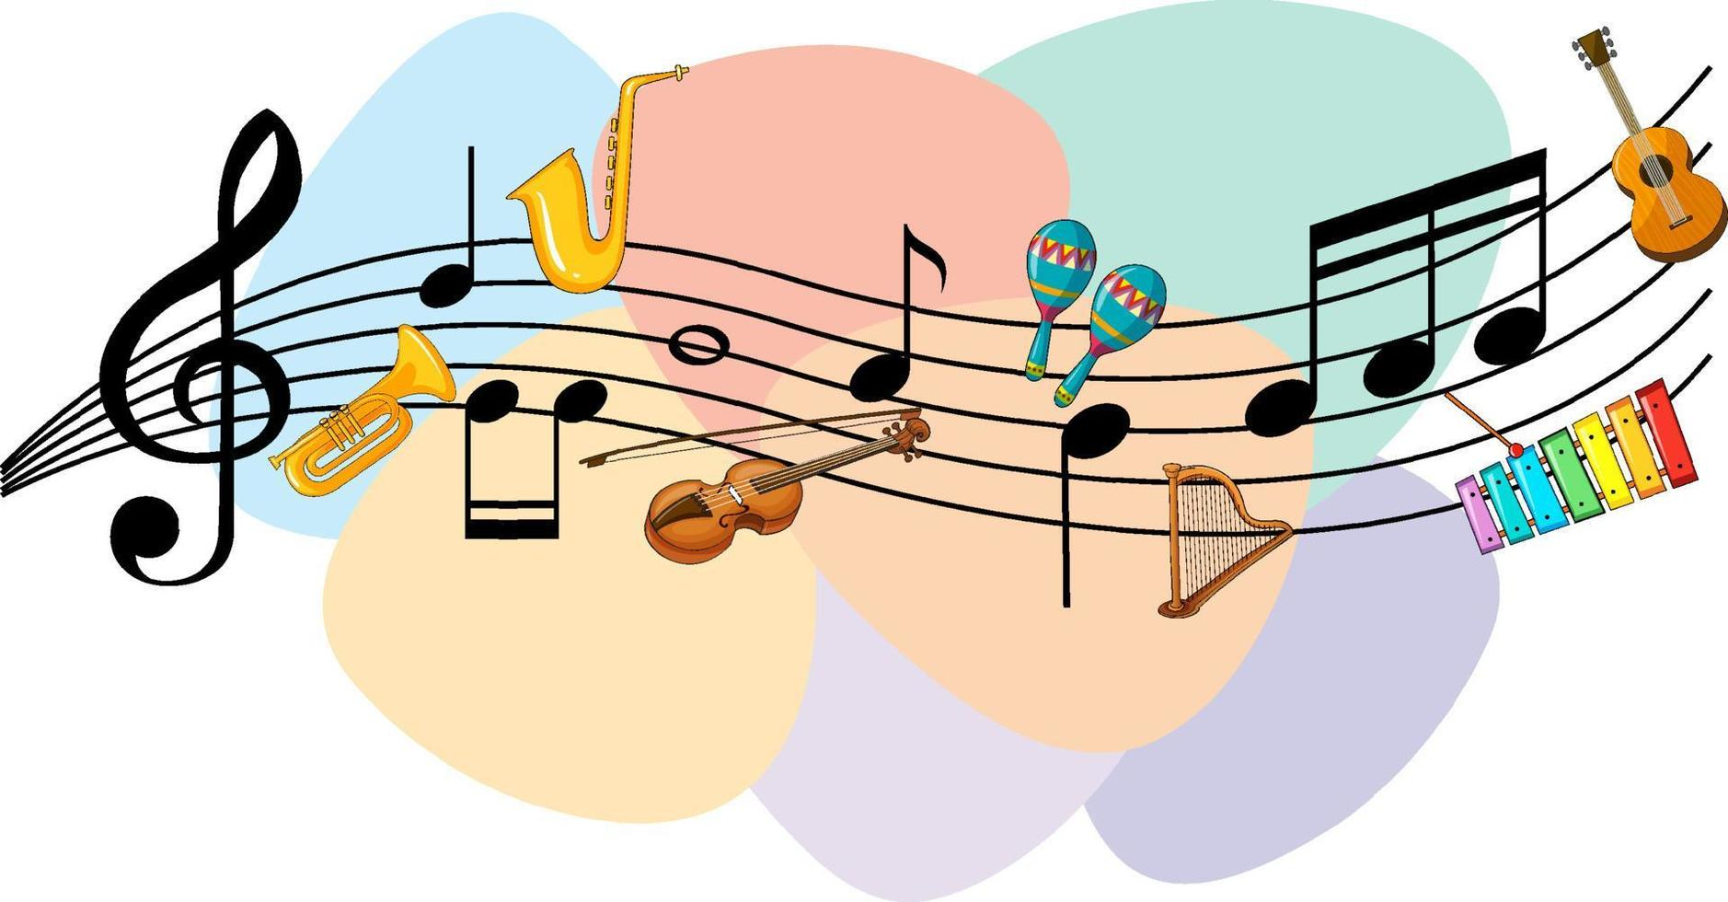
DIMARTS
Escolta i comenta alguna frase que t’agradi.
https://www.youtube.com/watch?v=nmU__Pe8zAs
Portes obertes de sol a sol.
El cor mirant la llum del món.
La llum que porto dins em dóna forces per seguir-me descobrint!
Ets el far, el meu paisatge, el que completa el meu viatge.

Slide 5
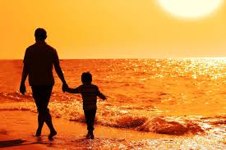
TU ETS LA MEVA LLUM
DIjouS
Tu ets la meva llum:
Tu ets la torxa que il·lumina el meu camí.
Tu em guies.
De què puc tenir por?
Tu ets la claror que em fa veure-hi clar.
tu em corregeixes.
De què puc tenir por?
Tu ets la flama que crema el meu cor.
Tu em mantens viu.
De què puc tenir por?

Slide 6
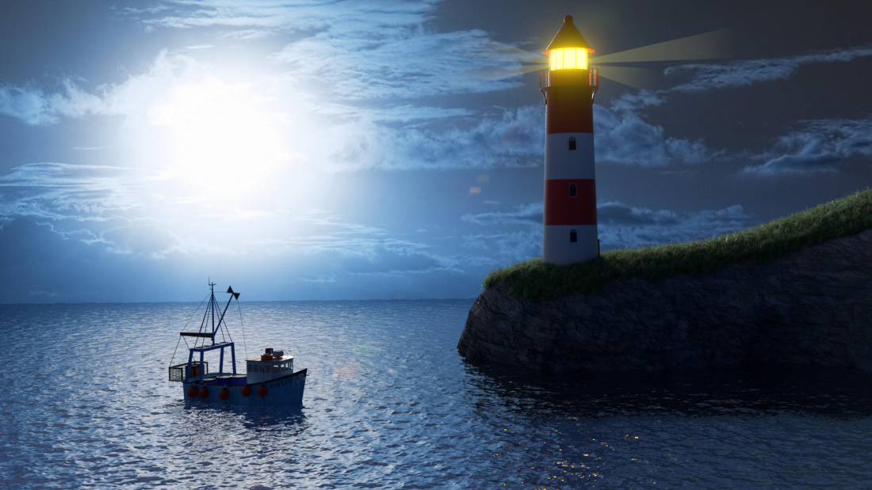
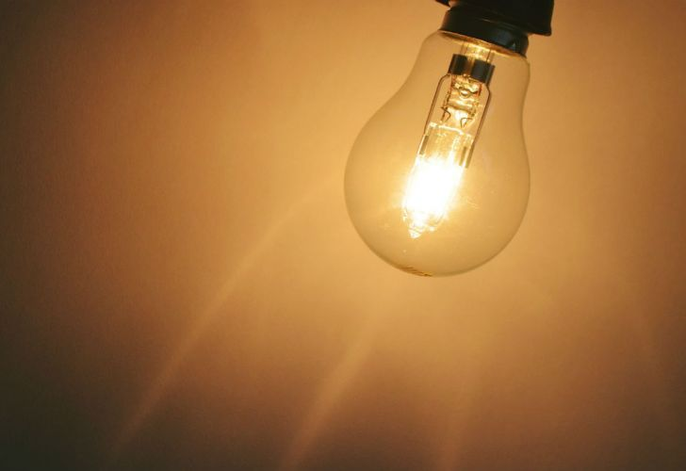
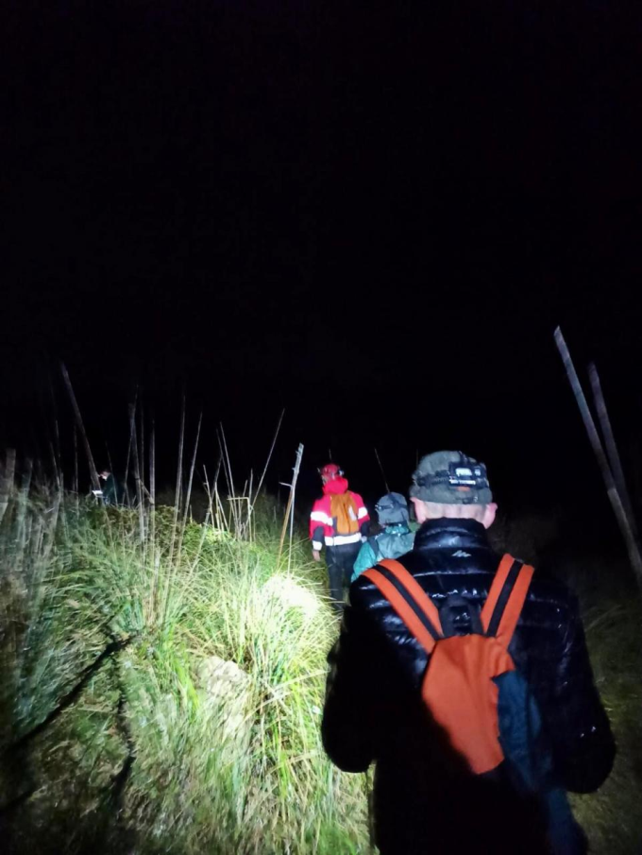
DIvendres
Hi ha persones, sobretot LA NOSTRA MARE, que són llum per a nosaltres.
Mare,
Tu ets la que em cuida,
que em mima,
amb la teva mirada brillant i càlida
em transmets seguretat.
Amb la teva veu dolça i suau sento la màgia com el cant d’una sirena.
Amb les teves mans fines i calentes,
em reculls quan tinc fred.
Quan m’expliques contes
em trasllades a mons fantàstics i bonics
I junts compartim molts moments inoblidables.
Mirem aquestes imatges pensant amb la nostra mare. Què ens diuen?
Parlem-ne

